Slide 1
CRUD dengan Codigniter

Slide 2
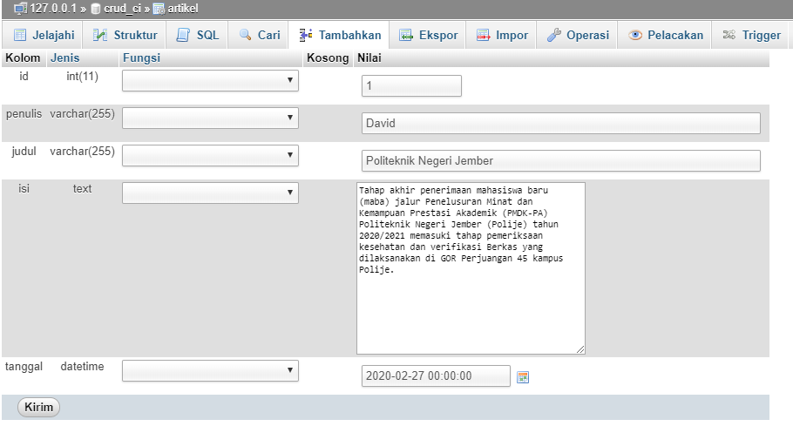
Perancangan Database

Slide 3
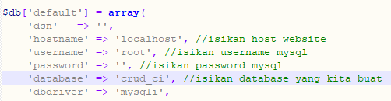

Menampilkan Daftar Artikel
Ubah file database.php dalam folder application/config
Ubah default_controller pada routes.php dalam folder application/config:
Buat model untuk artikel dengan membuat file ArtikelModel.php

Slide 4
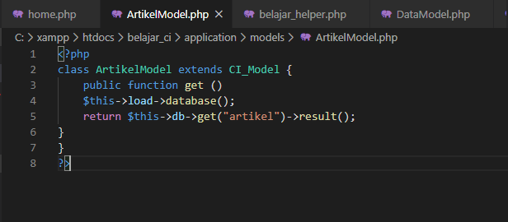

Slide 5
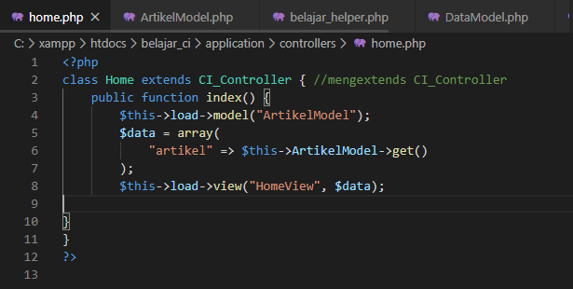
Ubah file Home.php

Slide 6
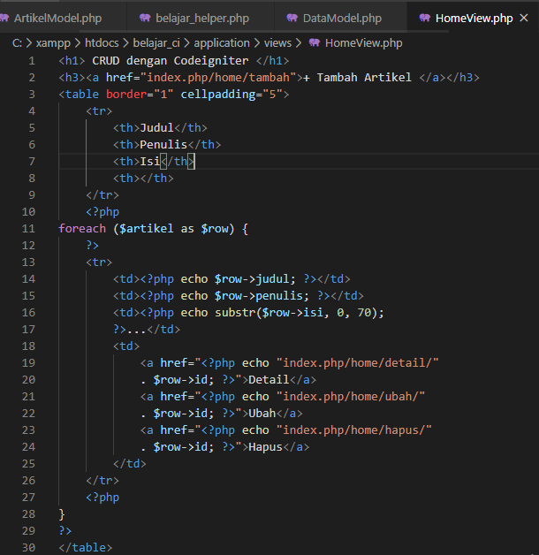
Ubah file di HomeView.php
Untuk melihat hasil di
http://localhost/belajar_ci

Slide 7
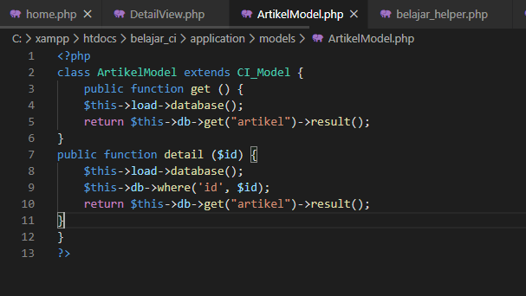
Melihat Detail Artikel
Tambahkan fungsi berikut pada file ArtikelModel.php di folder application/models

Slide 8
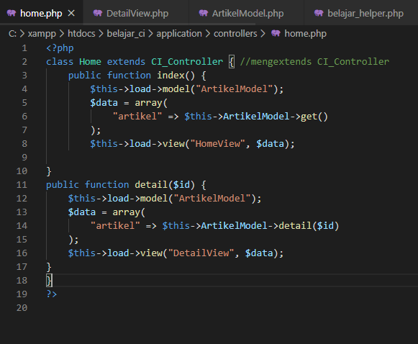
Tambahkan fungsi pada Home.php di folder application/controllers

Slide 9
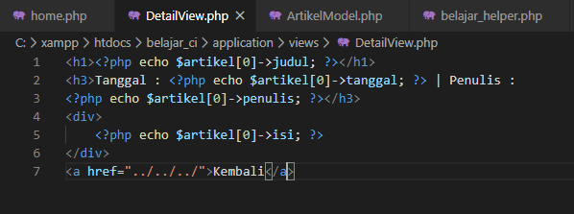
Buat file php baru dengan nama DetailView.php di folder application/views

Slide 10
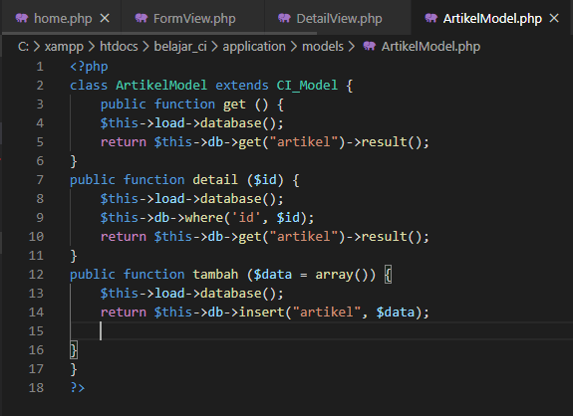
Menambahkan Artikel
Tambah fungsi berikut
pada file ArtikelModel.php

Slide 11
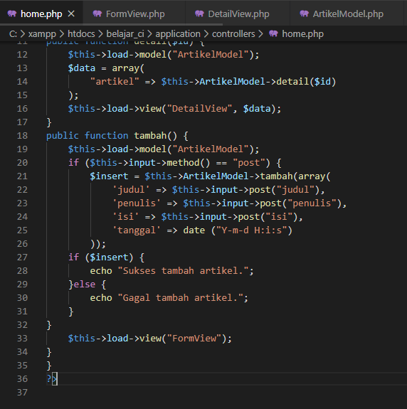
Tambahkan fungsi
pada Home.php

Slide 12
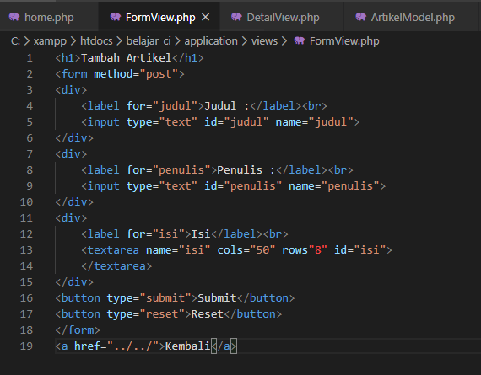
Buat file baru dengan
nama FormView.php
di folder application/views
Hasilnya bisa dilihat di
http://localhost/belajar_ci/

Slide 13
Mengubah Artikel

